Slide 1
Pour Faire un bon Mouton
Il vous faut :

Slide 2
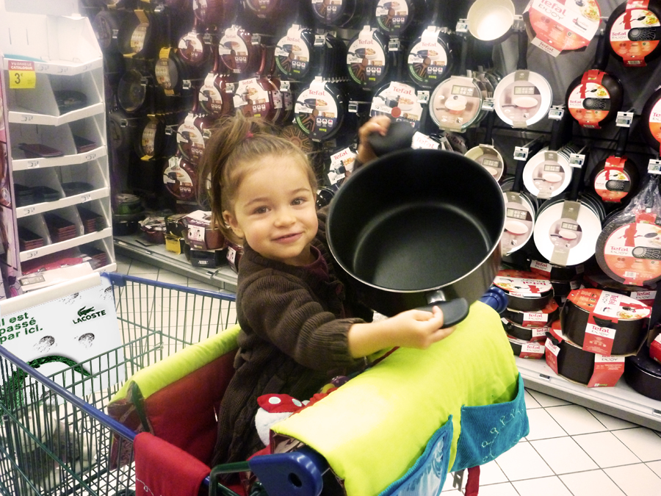
Une Cocotte

Slide 3
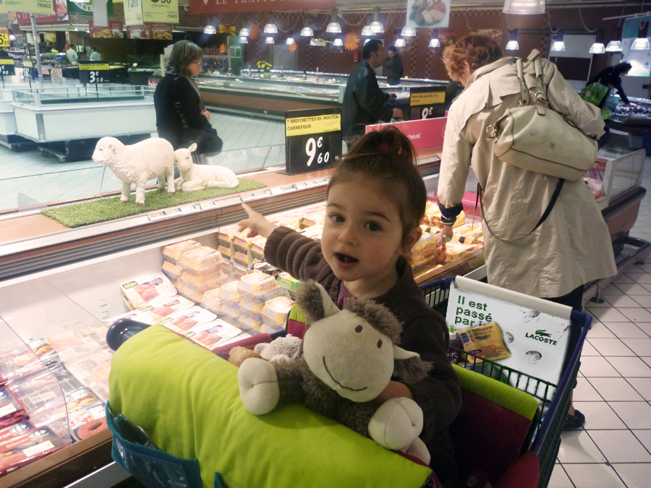
Un bon Mouton

Slide 4
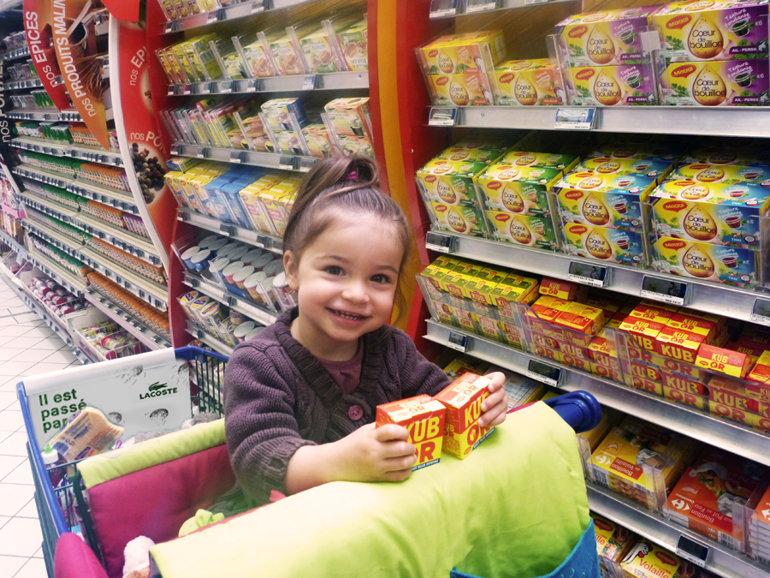
Et 2 Cubes de kubOr

Slide 5
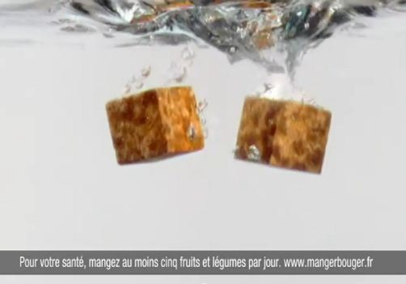
Et 2 Cubes dans l’eau
C’est déJà de la cuisine

Slide 6


